Slide 1
Правка и редактирование примитивов и объекта.
3d моделирование
ИНФОСТАРТ 2
3 четверть
7-8 урок Опорная работа

Slide 2
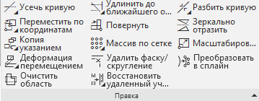
Правка и редактирование примитивов и объекта.
В этом уроке:
Сдвиг по углу и расстоянию.
Поворот
Масштабирование
Симметрия
Копирование
Деформация
Усечь кривую
Удлинить до ближайшего объекта

Slide 3
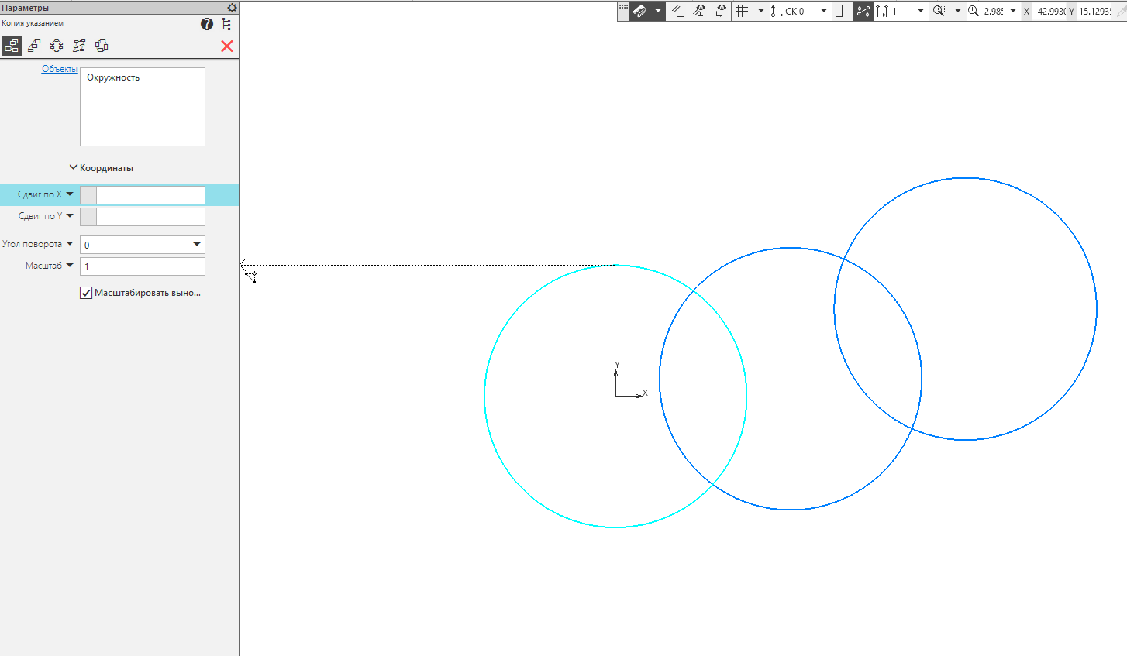
Сдвиг выделенных объектов
Создайте окружность диаметром 30 мм. Включите кнопку копировать и настройте сдвиг по осям X и Y – сначала 20 и 2, затем 40 и 10.

Slide 4
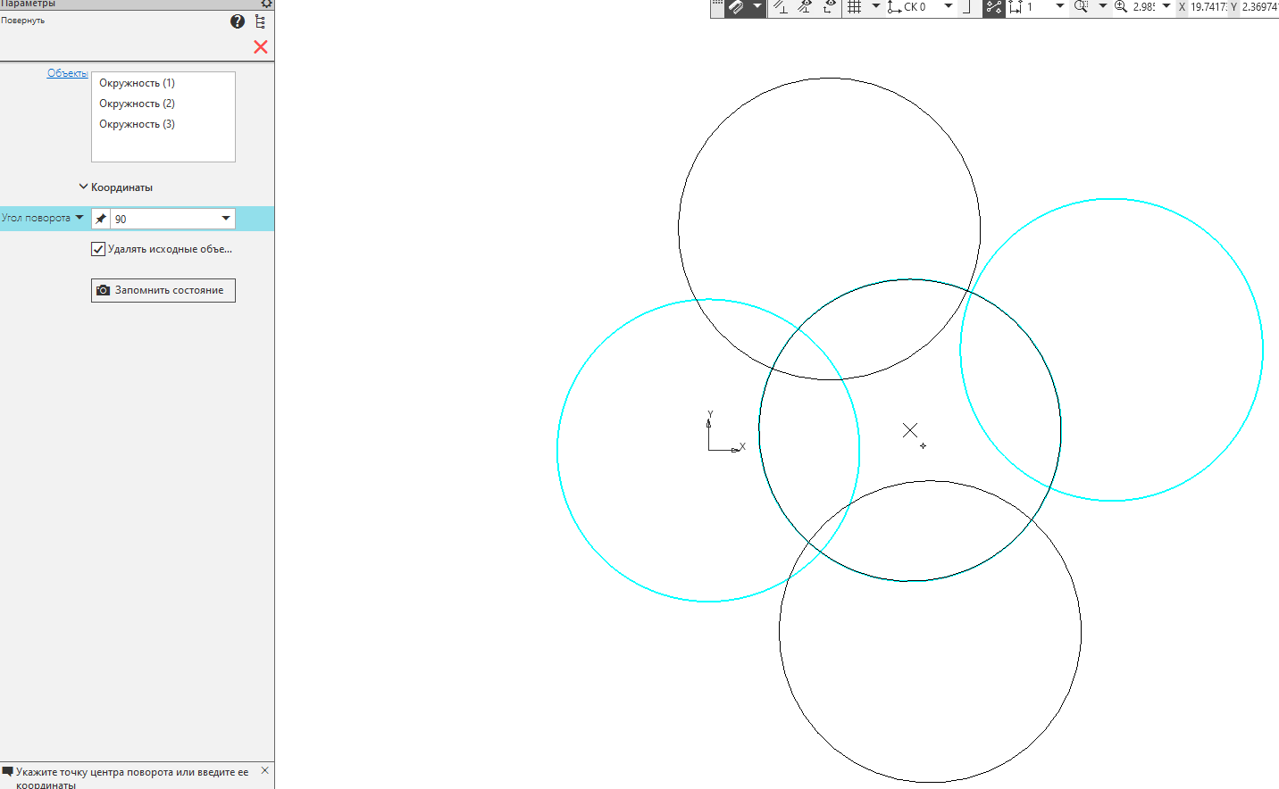
Поворот на угол
Выделите все окружности.
Отключите «Сохранять оригинал»
Включите кнопку «Поворот на угол» и укажите 90.

Slide 5
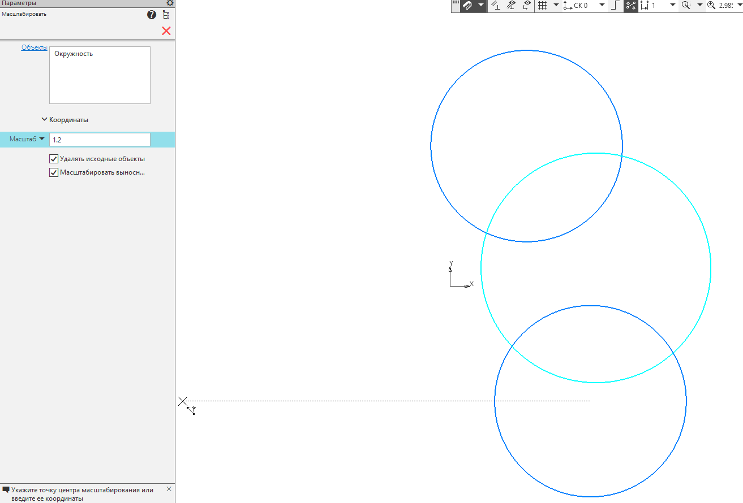
масштабирование
Выделить объект.
Указать масштаб.
Кликнуть на объект еще раз.
Задайте масштаб для средней окружности 1,2, а для нижней: 1,5.

Slide 6
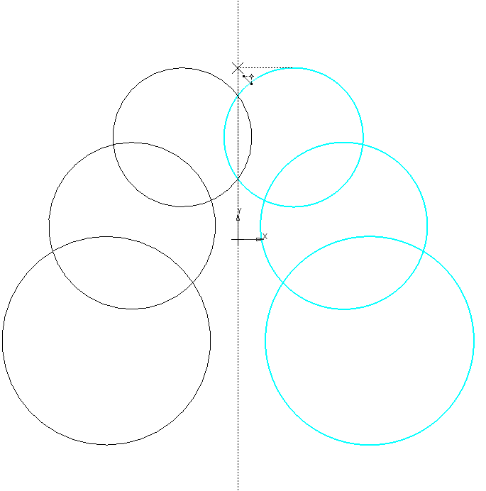
симметрия
Выделите все 3 окружности.
Указать точку, вокруг которой будет производиться симметричное копирование объекта.
Доверните до вертикали.

Slide 7
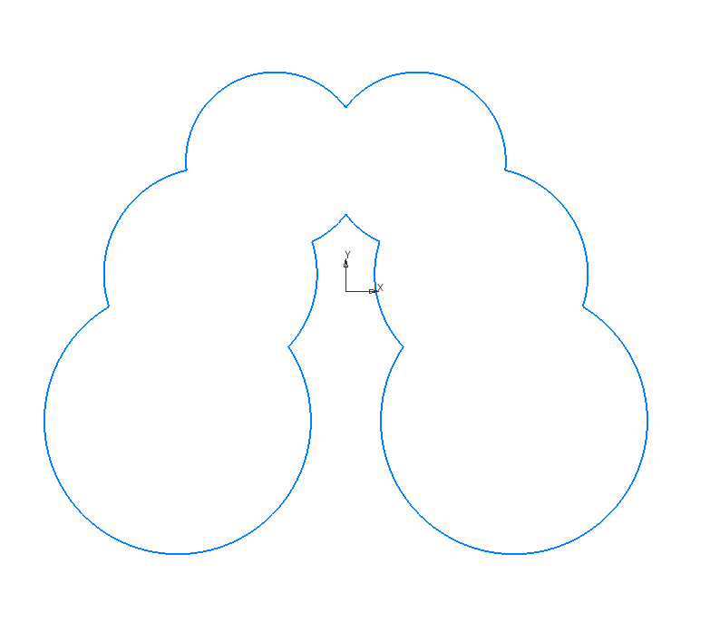
Усечение кривой
Кривая усекается до пересечения с ближайшей кривой или точкой.
Удалите внутренние линии, чтобы остался только внешний контур

Slide 8
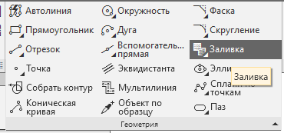
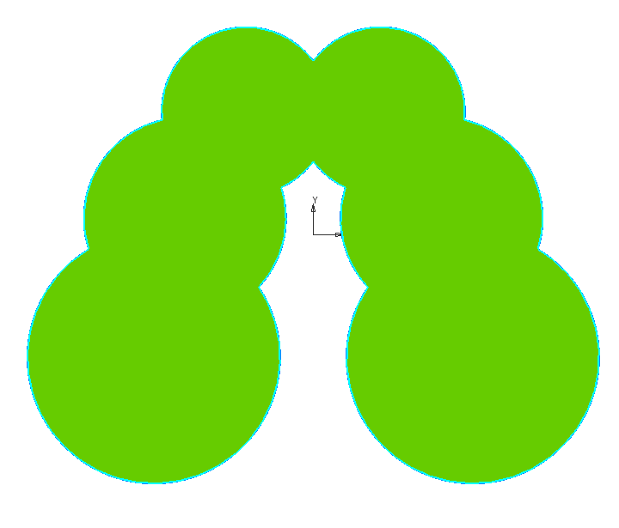
Заливка цветом
Через заливку цветом задайте цвет получившегося объекта зеленым и дорисуйте коричневый ствол, чтобы получилось дерево.

Slide 9
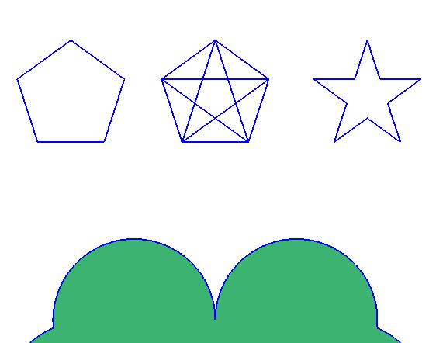
Усечь кривую

Slide 10
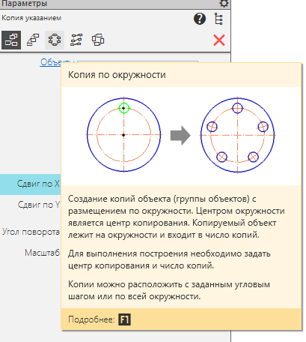
Копия по окружности
Задайте «Копия по окружности» 11 копий и укажите центр копирования на вершине ствола.

Slide 11

Копия по окружности
Закрасьте получившиеся звезды в красный цвет.
Получился логотип.

Slide 12

Копия по окружности
Самостоятельно создайте ромашку, используя команду редактирования «Копия по окружности» где центр вращения будет в середине желтого круга.

Slide 13
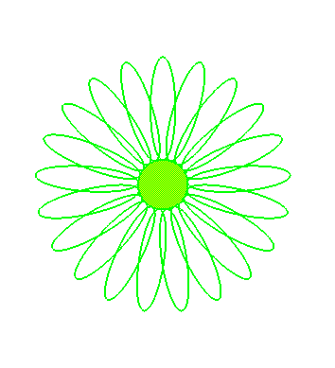

Копия по сетке
Выберите на той-же кнопке «Копия по сетке»

Slide 14
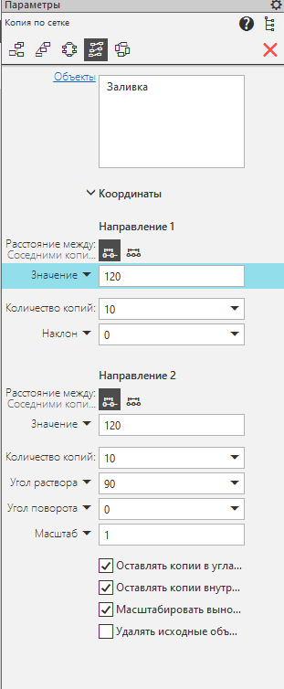
Копия по сетке
«Параметры» настройте таким образом, чтобы шаг копирования был больше чем сам объект на несколько миллиметров. Он отмеряется от центра объекта

Slide 15

Копия по сетке
Подобным образом можно копировать любые повторяющиеся объекты. К примеру:
Окна домов, доски забора, узоры на обоях и прочее. Полученный объем одинаковых элементов называется «Массив»

Slide 16
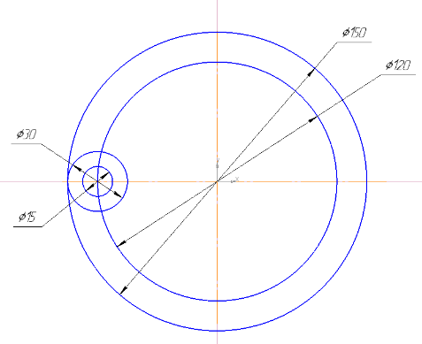
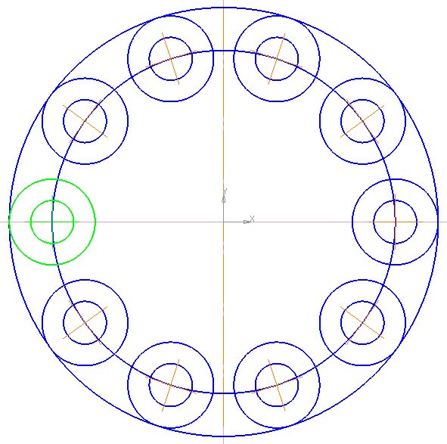
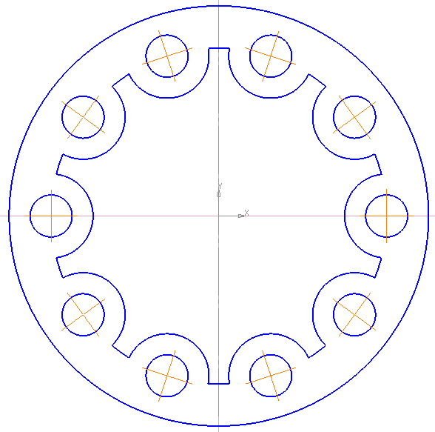
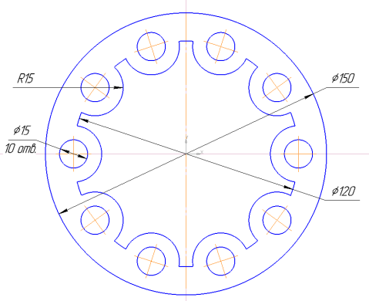
Применение массивов
Давайте вместе создадим деталь с массивами отверстий.
1. создайте 2 взаимно перпендикулярные прямые для обозначения центра фигуры. Малую окружность создайте с осями.
2. Скопируйте 2 окружности в количестве 10 штук относительно центра
3. Сделайте усечение ненужных кривых
4. Проставьте размеры

Slide 17
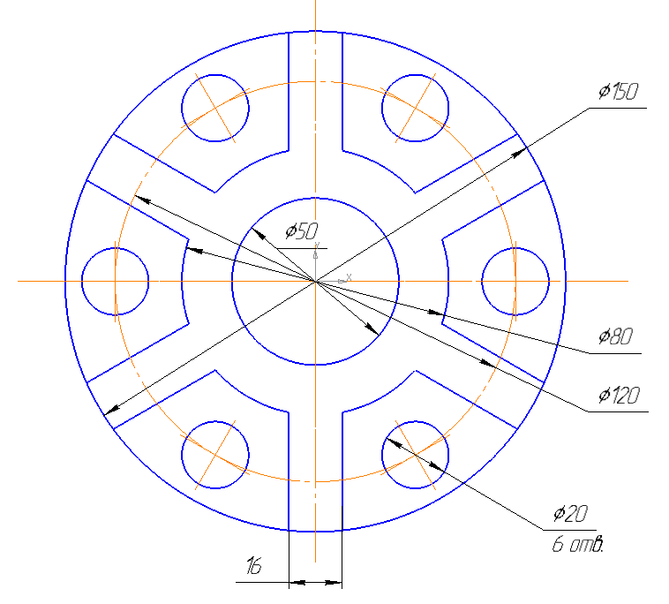
Опорная работа
Выполните чертеж с указанием размеров

